Slide 1

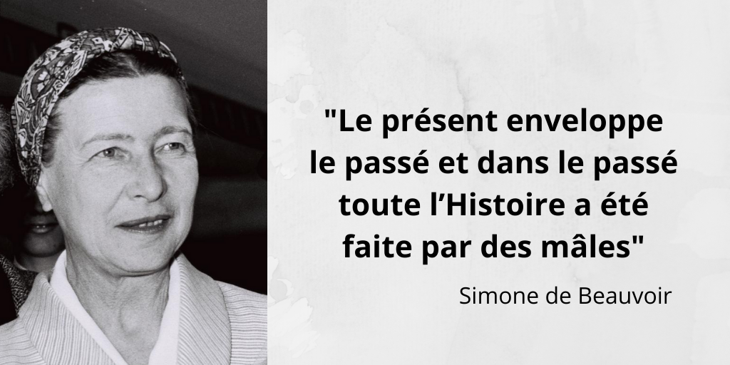
Université Ouverte de Besançon
Cycle: Feminisme et Culture Européenne
5. Simone de Beauvoir : le féminisme européen s’exporte dans le
monde

Slide 2

Simone de Beauvoir a été à l’origine de ce qui deviendra le féminisme postmoderne.
Son ouvrage Le deuxième sexe, paru en deux tomes « Les Faits et les Mythes » et
« Expérience Vécue » chez Gallimard en 1949, faisaient immédiatement l’effet d’une
bombe. L’ouvrage suscita de vives réactions, majoritairement hostiles. Beauvoir
écrit dans ses mémoires :
« Insatisfaite, glacée, priapique*, nymphomane, lesbienne, cent fois avortée, je fus tout,
et même mère clandestine. On m'offrait de me guérir de ma frigidité, d'assouvir mes
appétits de goule, on me promettait des révélations, en termes orduriers, mais au nom
du vrai, du beau, du bien, de la santé et même de la poésie, indignement saccagés
par moi. ».
* dieu du phallus qui concentre dans son sexe les pouvoirs de son père et de sa mère, Aphrodite et Dionysos,
mais impuissant, il reste de bois.
L’ouvrage a été traduit en plus de 40 langues dont le chinois, japonais, arabe, norvégien, polonais, serbe,
hongrois, catalan, chaque fois dans un contexte éditorial, intellectuel et féministe particulier.
Sa diffusion mondiale était assurée et a considérablement contribué à l’exportation du
féminisme européen, à une époque dite postmoderne.
Quel type de féminisme sera exporté dans ce monde dit postmoderne?

Slide 3
Qu’est-ce qu’est le postmodernisme?
Il se définit comme une philosophie/idéologie. En France elle commence avec l’ouvrage de Jean-François Lyotard, La Condition postmoderne. Rapport sur le Savoir, 1979. Le titre situe le livre après celui
d’André Malraux, La Condition humaine, 1933.
Ses thèses majeures sont les suivantes:
Les histoires globales (appelées « méta-narration ») qui prétendent résumer toute l’histoire humaine, comme
le font le marxisme, les totalitarismes de toutes sortes (nazisme, djihadisme, America first, un certain
évangélisme), ne sont pas crédibles ; Voir Beauvoir: « Le présent enveloppe le passé et dans le passé
toute l’Histoire a été faite par des mâles. »
Le savoir, confondu aujourd’hui avec l’information stockée dans des bases de données et possédée par de
grandes sociétés commerciales, n’est produit que pour être vendu.
Bâtie sur les ruines des idéologies du passé et de l’actuel présent, la pensée postmoderne cherche à
comprendre aujourd’hui le fonctionnement de sociétés constituées d’individus en mal de repères.

Slide 4
Le postmodernisme reconnaît que la réalité n'est pas simplement reflétée dans la compréhension
humaine, mais qu'elle est plutôt construite lorsque l'esprit tente de comprendre sa propre réalité,
particulière et personnelle. La quête de la vérité, qu'elle soit scientifique ou religieuse, devient un
long processus ! Et Beauvoir s’engage dans ce long processus.
Comme le post-modernisme rejette le dogmatisme, la doctrine devient « liquide » et « fluide ».
Les connaissances doctrinales traditionnelles sont PERDUES.
La doctrine politique ou religieuse est réduite à de simples phrases, cris de ralliement ou slogans que
l’on aime ou n’aime pas, quand ils ne sont pas complètement jetés par-dessus bord.
Le postmodernisme révèle que la politique ou la religion organisée PEUVENT être jetés par-dessus bord.
Les méta-narratives/grandes histoires sur la condition humaine en général ne tiennent plus.
Cela conduit à un effondrement progressif et massif des sociétés politiques, culturelles, religieuses
connues jusqu’ici, et fait le succès des mouvements d’extrême droite ou extrême gauche ou totalitaire.
Au niveau des communautés chrétiennes cette évolution est à l'origine de l'émergence des « nones »/
non-denominational Christianity. Il s'agit de personnes qui s'identifient comme athées ou agnostiques,
des chrétiens du passé qui ont pris leur distance avec toute confession chrétienne, et déclarent
leur religion n'est « rien de particulier ».

Slide 5

Pour toutes ces raisons, les générations postmodernistes oscillent entre un style de vie de liberté radicale
et un conservatisme de tout bord qui s’exprime au niveau politique et religieux par un retour massif à
un d/Dieu de sexe masculin et un système binaire des sexes, les seuls capables de préserver la
survie de l’humanité . Pour y parvenir on se trouve des figures qui s’imposent comme “sauveurs”.
Ces conservateurs se considèrent souvent en guerre contre le modernisme, ce qui établit
une continuité avec le post-modernisme. C’est pourquoi ils peuvent à l’occasion recourir à la
violence, puisqu’ils sont en croisade.
Voir: la croisade anti-genre en Pologne: Jaroslaw Kaczynski a déclaré que la victoire de son
parti empêcherait les mariages homosexuels (2015) ». Le président Andrzej Dudza a qualifié
l'idéologie LGBTQ de « une sorte de néo-bolchevisme (2020) ».
Voir aussi: Avec l’avènement de Mr. Trump, le Projet Manifesto 2025 promet d’abolir les lois contre la
discrimination basée sur l’orientation sexuelle et l’identité des genres et toute disposition qui protège la
communauté LGBT+; uniquement pendant l’année 2024 532 projets de lois contre la communauté
LGBT+ à travers tous les Etats-Unis ont été relevés par l’Union américaine des libertés civiles.

Slide 6
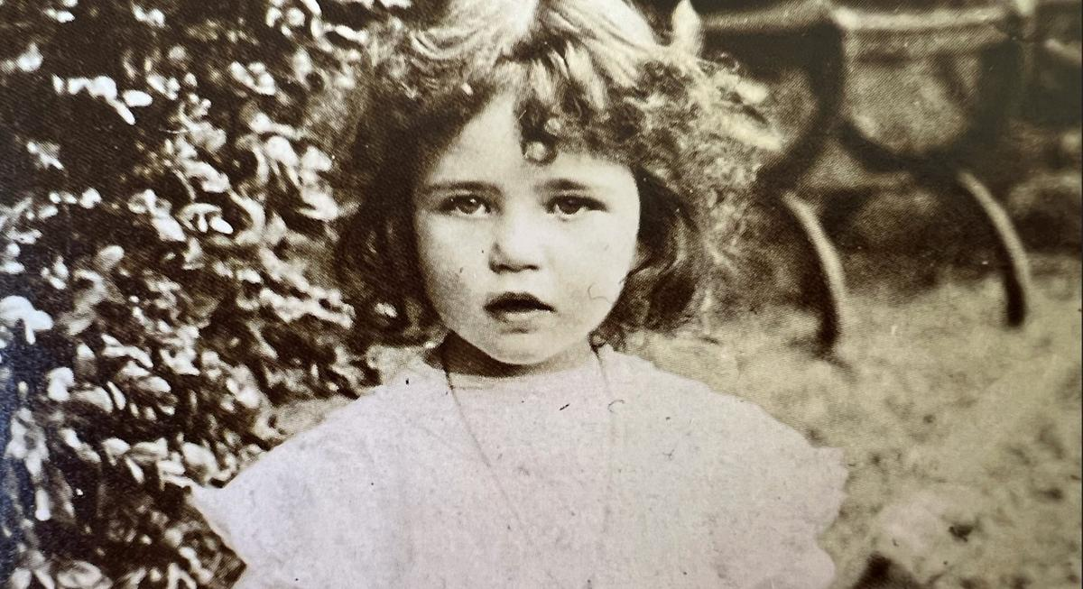
Simone de Beauvoir (1908-1986) – son expérience vécue
Elle devient « l'icône » du post-modernisme dans la mesure où elle prend en main son propre destin
(juste après la 1ère guerre mondiale) et rejette les rôles traditionnels assignés aux sexes sur la base de
son expérience vécue, qu’elle va théoriser par la suite dans Le Deuxième Sexe.
Son père, Georges Bertrand de Beauvoir est avocat, sa mère
Françoise Brasseur, issue de la bourgeoisie verdunoise. Le
grand-père maternel de Simone était Président de la banque de la
Meuse qui fait faillite. Cela précipite toute la famille dans le
déshonneur et la déconfiture. Le mariage de sa mère sauve un
peu « les meubles ».
A cinq ans, elle entre au Cours Desir à St. Germain des Près, où
sont scolarisées les jeunes filles de « bonne famille ». Elle y reste
jusqu’au bac.
Son père, passionné de théâtre, pense que « le plus beau métier est celui d'écrivain », que ses filles doivent
suivre cette voie pour se sortir de la condition dans laquelle elles se trouvent. Elle écrit dans ses Mémoires qu’il
disait, « Vous, mes petites, vous ne vous marierez pas, il faudra travailler », il y avait de l'amertume dans sa voix. »
Il lisait sa propre déchéance dans le difficile avenir de ses filles.

Slide 7
Au cours de longues promenades solitaires dans la campagne, le désir d'une vie « hors du commun » se
forge en elle. Elle passe des séjours d’été heureux en Corrèze dans la propriété familiale.
Au Cours Desir elle se lie d’amitié avec Elisabeth Lecoin, surnommée Zaza, qui se moque du système
de son établissement catholique.
1922: A 14 ans, Simone décide d’adopter l’athéisme et décide de devenir écrivaine.
Elle observe comment Zaza, suite à la rupture forcée avec son cousin André, tombe dans la dépression .
En Sorbonne, Zaza vit une histoire d’amour avec Merleau-Ponty qui la demande en mariage. L’accord des
familles se fait attendre et Zara meurt d’une encéphalite virale à 22 ans.
Selon le témoignage de la fille adoptive de Simone de Beauvoir, Simone n’attribue pas la mort
subite de Zaza à l’encéphalite
« mais plutôt à l'étroitesse suffocante de la société bourgeoise patriarcale … Zaza est morte parce qu’elle a tenté
d’être elle-même et qu’on l’a persuadée que cette prétention était un mal. Dans la bourgeoisie catholique militante où
elle est née … le devoir d’une fille consistait à s’oublier, se renoncer, s’adapter. Parce que Zaza était exceptionnelle,
elle n’a pu « s’adapter » – …: ce qui déborde sera comprimé, écrasé, jeté comme déchet. Zaza n’a pu s’encastrer, on a
broyé sa singularité. Là est le crime, l’assassinat. » (Sylvie Le Bon de Beauvoir, Avant-Props des Inséparables).

Slide 8
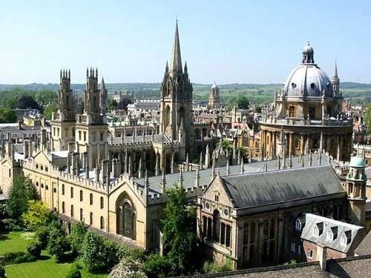
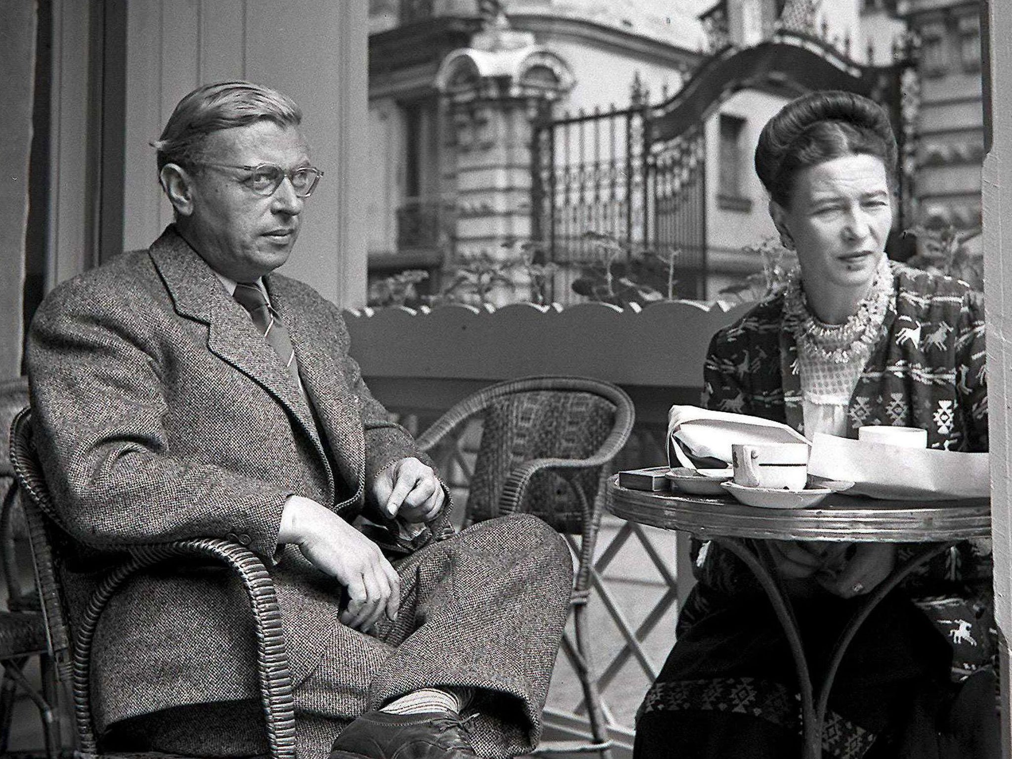
En Sorbonne, Simone obtient les certificats en mathématiques générales,
de littérature et de latin. En 1927, c’est le tour du le certificat de
philosophie générale. L’année d’après, elle obtient finalement la
licence ès lettres mention philosophie, après l'obtention des certificats
d'éthique et de psychologie.
1929: A 21 ans elle rencontre Jean-Paul Sartre à l’Université de Paris;
elle le regarde comme un génie; elle devient son « amour nécessaire »
par rapport aux « amours contingentes ».
Simone change sa demande en mariage en un « pacte » où tous les
deux seraient libres d’avoir des relations selon leur gré, à condition
de ne jamais se mentir, ne rien dissimuler à l’autre, l’honnêteté
avant tout. Elle partage avec Héloise son aversion pour le mariage.
Simone était la gardienne de ce pacte. Ils ne partageaient pas un même
habitat, mais ils se voyaient tous les jours;
en 1945 ils renonçaient aux relations sexuelles.

Slide 9
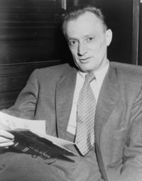
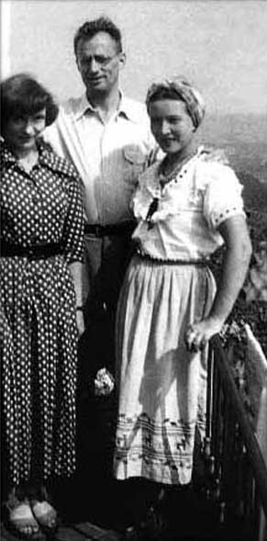
En 1947 lors de son premier voyage aux Etats-Unis, elle tombe véritablement amoureuse
du romancier américain Nelson Algren. Il deviendra « mon mari à moi », son « précieux
bien-aimé », auquel elle écrira jusqu’en 1964 et se fera enterrer avec une alliance au doigt
qu’il lui avait offerte alors qu’elle n’a jamais consenti à l ’épouser. En 1954 elle reçoit le prix
Goncourt pour son livre Les Mandarins, où elle s’inspire librement de son
histoire avec Algren. Rien n’empêche de tirer un intérêt de leur histoire d’amour.
L’information sert à faire du business!
Elle a deux affaires avec deux de ses étudiantes. L’une d’elle, Olga,
qui deviendra la maîtresse de Sartre, puis Olga se mariera avec un
étudiant de Sartre qui avait été l’amant de Simone. Ils forment
la « petite famille » - en empruntant des relations « fluides » pour
constituer un groupe social inédit pour l’époque.
La réactions violentes à l’égard des écrits de Simone de Beauvoir s’expliquent car le
milieu social dans lequel Sartre et Beauvoir vivaient ressentait leur manière de « faire
famille » comme un affront d’une violence semblable.
Leur style de vie libertin, très choquant pour la majorité, ne signifie pas pour
autant une absence toute morale et d’éthique.

Slide 10
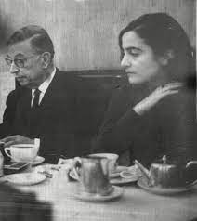
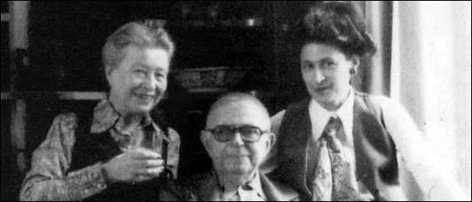
Sartre et Beauvoir n’ont pas d’enfants. Beauvoir n’est pas contre la maternité ; elle critiquait plutôt la
maternité inconsciente et égoïste pour se sentir aimée ou ne pas être seule ou encore pour combler
une vie insatisfaisante dans un mariage « ennuyeux » (Madame Roland).
Elle adopte Sylvie Le Bon de Beauvoir.
Quant à Sartre, il adopte Arlette Elkaïm-Sartre, fille d’un fonctionnaire au ministère des finances qui
aurait aidé Sartre pendant la guerre. Sartre n’aurait jamais oublié ce qu’il lui devait et aurait pris
Arlette sous son aile, après le décès de sa mère en 1950.
Tous les deux savent prendre soin d’enfants adoptifs et de répondre activement avec gratitude à des
bénéfices reçus par d’autres.

Slide 11

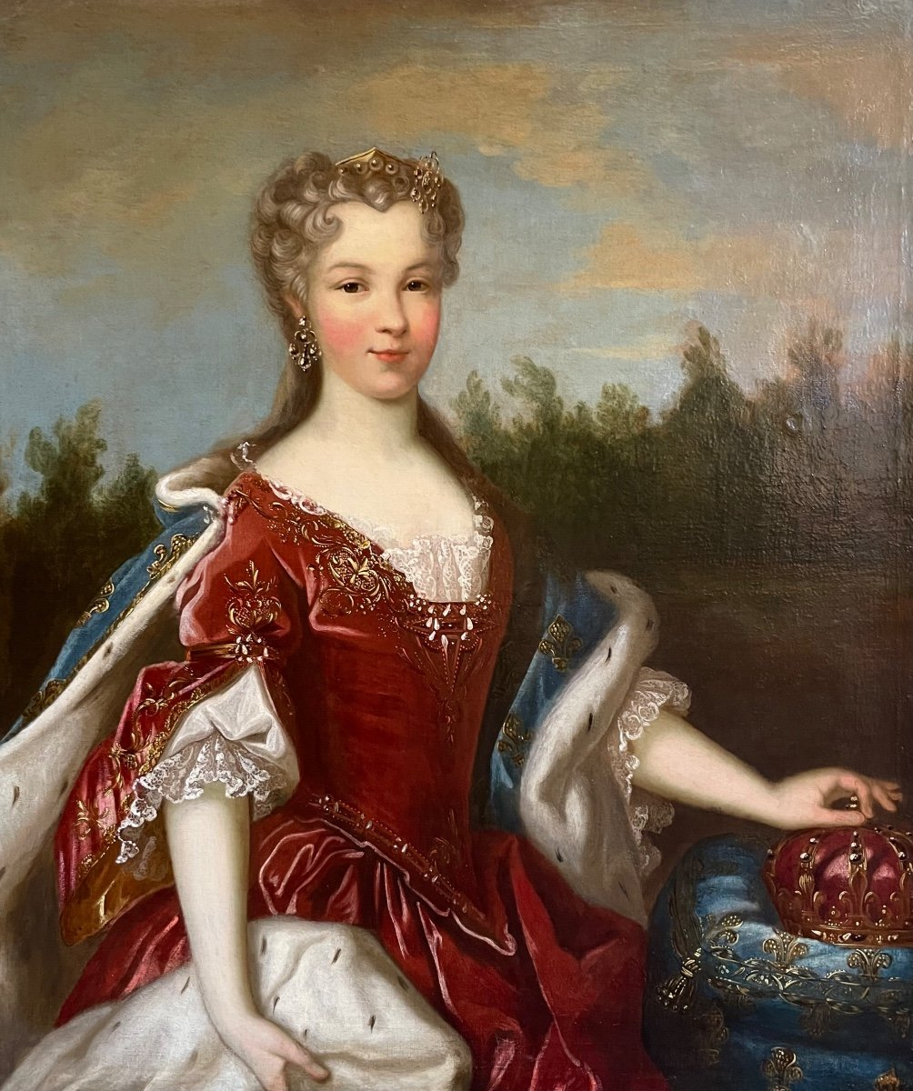
Le Deuxième Sexe (1949) – La théorisation de son expérience vécue
La thèse principale de Simone de Beauvoir est que les hommes oppriment
fondamentalement les femmes en les caractérisant, à tous les niveaux, comme l’autre,
défini exclusivement par opposition aux hommes. L'homme occupe le rôle du moi,
du sujet ; la femme est l'objet. Le sujet est absolu, et l’objet est non-essentiel. Ce
processus est défectueux, car en définissant la femme exclusivement comme autre,
l'homme nie une humanité qui est commune aux deux.
Pour Beauvoir le concept de l’autre qui est le moteur de
toute son analyse, fonctionne comme un piège qui se
referme sur les femmes. Ce piège s’exprime aussi dans
l’expression l’éternel féminin, qui enferme les femmes dans un idéal inatteignable
afin de miner leur existence en tant qu'individus.
Du fait de leur expérience vécue dans la réalité de tous les jours, les femmes sont
forcées de renoncer à leur prétention à la transcendance, et de s’ancrer dans
l’immanence. Voir la parole de la reine Marie Leczinska , épouse de Louis XV très
amoureuse de son mari:« Toujours coucher, toujours grosse, toujours accoucher. »

Slide 12
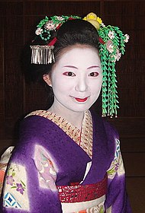
Simone de Beauvoir répond à ce piège par un féminisme de la liberté pour hommes et femmes.
Comment y parvenir? Et qu’est-ce qu’est c’est ?
Le cœur d’un féminisme de liberté réside dans l’affirmation suivante: tous, hommes et femmes,
ont à découvrir qu’ils existent dans un Mitsein ou « être l’un pour l’autre » primordial. Pour les hommes
comme pour les femmes, il devrait être contraire à l'éthique de revendiquer la reconnaissance de sa
liberté SANS se soucier du lien d'humanité. Le féminisme de la liberté est à l’encontre d’un monde qui
achète, utilise et jette, et transpose cette manière de vivre dans les relations humaines, y compris le mariage.
(Voir Héloise qui méprise les femmes qui se marient pour de l’argent)
Beauvoir blâme les femmes qui restent attachées aux avantages d'être inférieures aux
hommes, parce qu'elles n'ont pas la responsabilité de leur vie et de leur avenir. Elles restent
à un état d’enfant. Voir au Japon des hommes qui idolâtrent des femmes/jeunes filles qui
s’habillent et parlent comme des enfants. La « geisha » devient LE symbole par excellence
d’une jeune fille bien éduquée et de la sexualité (cérémonie du thé et tutti quanti).
C’est pourquoi Beauvoir pose la question, « Comment une femme peut-elle s'épanouir
au-delà du « bonheur d'un enfant » ? (et du Code Napoléon)

Slide 13
Elle répond à cette question en disant que le droit de vote et l'indépendance économique des femmes ne sont
pas des solutions suffisantes. Le mari peut en effet exiger d’elle qu’elle vote COMME LUI et rester maître
de son compte en banque. Du coup, des femmes vraiment libres doivent se libérer de deux carcans:
Se libérer de l’idée que pour être indépendante, elle doit ressembler aux hommes (cela rend sa propre
vie et vie sexuelle insignifiantes, car sa fonction essentielle sera toujours de plaire à son mari/l’homme;
2. Se libérer de la socialisation par laquelle elle se féminise selon les attentes culturelles, ce qui équivaut à
renoncer à sa personnalité, ses aspirations, ses projets de vie, car « elle sera si heureuse dans le mariage
et comme mère comblée d’une famille nombreuse! »
Ici, la citation peut-être la plus célèbre du Deuxièmem Sexe “On ne naît pas femme, on le devient” trouve
toute sa signification. Cette citation veut dire que les femmes apprennent des hommes et des structures
sociales à agir comme on attend qu'une femme se comporte dans sa culture. Mais ce rôle social féminin
PEUT changer en fonction des civilisations et des époques (voir les femmes en culture celtique ou
dans des double-monastères du temps de Hildegarde von Bingen).
Une possibilité de libération EXISTE, encore faut-il la saisir!

Slide 14
Par conséquent, Beauvoir pose deux conditions préalables à la libération des femmes :
1. Les femmes doivent être socialisées pour s'engager dans le monde
[et NON pour correspondre aux idées des hommes sur les femmes] ;
2. Les femmes doivent être autorisées à découvrir leur façon unique d'être de véritables agents
de transformation du monde.
Aussi longtemps que « la femme ne se revendique pas comme sujet parce qu'elle n'en a pas les moyens
concrets, parce qu'elle sent le lien nécessaire qui l'unit à l'homme sans se poser comme réciproque, et
parce qu'elle tire souvent satisfaction de son rôle d'Autre » (SS : 2010, 10, cf. 1949, 24), la situation
ne changera pas.
A ce point Beauvoir croit sincèrement qu'à travers la libération des femmes, les hommes seront également
libérés : « Il serait lui-même libéré par leur libération [celle des femmes] » (Le deuxième sexe, 720).

Slide 15
Pour elle l’égalité entre hommes et femmes ne se réalise jamais par une déclaration de leur égalité (loi)
et puis tout le monde fait ce qu’il ou elle veut (le chaos).
C’est pourquoi elle revendique la réalité de la différence sexuelle comme condition nécessaire de cette égalité.
Cela explique pourquoi elle trouve si injuste et immoral d’utiliser les différences sexuelles comme argument
pour la soumission des femmes aux hommes. Le but de la liberation des femmes est se reconnaître
mutuellement, que l’on soit homme ou femme, comme libre et different.
Elle trouve une situation dans laquelle cette reconnaissance mutuelle existe (parfois) aujourd'hui.
Il s'agit de la rencontre érotique hétérosexuelle intime. En parlant de cette intimité, elle écrit : « la
dimension de l'autre demeure ; mais le fait est que l'altérité n'a plus un caractère hostile » (SS : 2010, 415, cf. 1949, 189). Pourquoi ? Parce que les amants font l’un l’autre l’expérience de ce que tous les deux sont
à la fois sujet et objet de désir érotique plutôt que comme délimités selon les positions institutionnalisées
de l'homme et de la femme.
Ce qu’elle reproche aux hommes est de perpétuer cette culture de l’autre, qu’ils tournent à leur avantage.
La libération des femmes affectera les hommes. Comment répondront-ils à cette transformation? Par une
vague renouvellée de repression comme au 16ème sicèle espagnole et la Réforme? Ou vont-ils puiser
dans une éducation différente de ce qu’ils ont connu, le goût d’une libérté véritable, car responsable?

